Slide 1





PHÒNG GD &ĐT LONG BIÊN
TRƯỜNG TIỂU HỌC PHÚC LỢI
CHÀO MỪNG CÁC EM
ĐẾN TIẾT TIẾNG VIỆT

Slide 2


TUẦN 14
TIẾT1

Slide 3
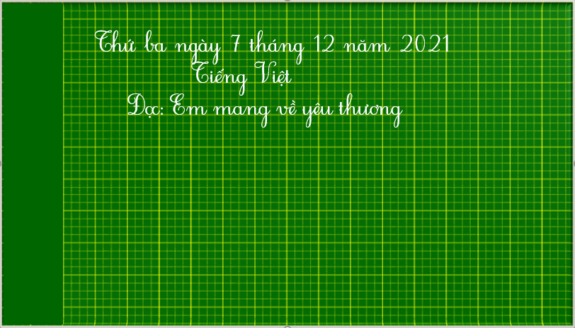

Slide 4

KHỞI ĐỘNG

Slide 5
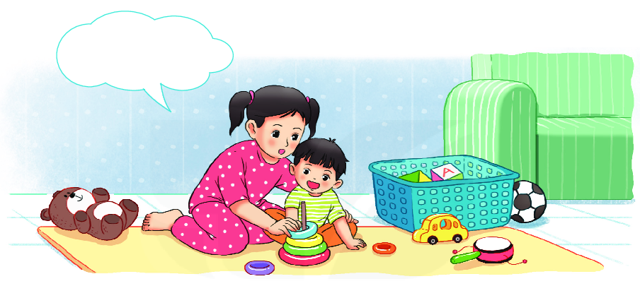
Nói về một em bé mà em biết.
Bé Bo nhà tớ rất đáng yêu.

Slide 6

ĐỌC VĂN BẢN

Slide 7

EM MANG VỀ YÊU THƯƠNG
Mẹ, mẹ ơi em bé
Từ đâu đến nhà ta
Nụ cười như tia nắng
Bàn tay như nụ hoa
Bước chân đi lẫm chẫm
Tiếng cười vang sân nhà?
Hay bé theo cơn gió
Nằm cuộn tròn trong mây
Rồi biến thành giọt nước
Rơi xuống nhà mình đây?
Hay bé từ sao xuống
Hay từ biển bước lên
Hay bé trong quả nhãn
Ông trồng cạnh hàng hiên?
Mỗi sáng em thức giấc
Là như thể mây, hoa
Cùng nắng vàng biển rộng
Mang yêu thương vào nhà.
(Minh Đăng)

Slide 8


cuộn tròn
lẫm chẫm
giọt nước
Mẹ, mẹ ơi em bé
Từ đâu đến nhà ta
Nụ cười như tia nắng
Bàn tay như nụ hoa
Bước chân đi lẫm chẫm
Tiếng cười vang sân nhà?

Slide 9




EM MANG VỀ YÊU THƯƠNG
Mẹ, mẹ ơi em bé
Từ đâu đến nhà ta
Nụ cười như tia nắng
Bàn tay như nụ hoa
Bước chân đi lẫm chẫm
Tiếng cười vang sân nhà?
Hay bé theo cơn gió
Nằm cuộn tròn trong mây
Rồi biến thành giọt nước
Rơi xuống nhà mình đây?
Hay bé từ sao xuống
Hay từ biển bước lên
Hay bé trong quả nhãn
Ông trồng cạnh hàng hiên?
Mỗi sáng em thức giấc
Là như thể mây, hoa
Cùng nắng vàng biển rộng
Mang yêu thương vào nhà.
(Minh Đăng)

Slide 10


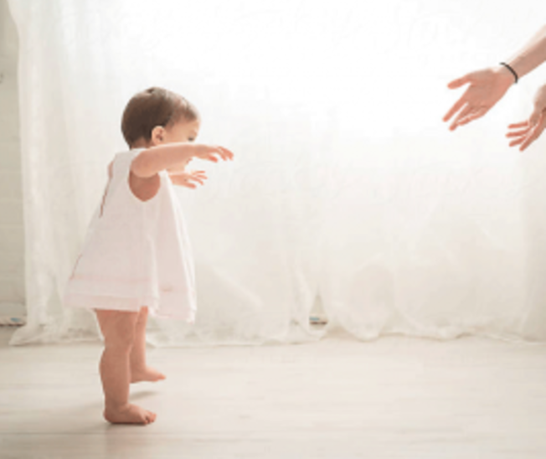


lẫm chẫm
dáng đi chưa vững của em bé

Slide 11
EM MANG VỀ YÊU THƯƠNG
Mẹ, mẹ ơi em bé
Từ đâu đến nhà ta
Nụ cười như tia nắng
Bàn tay như nụ hoa
Bước chân đi lẫm chẫm
Tiếng cười vang sân nhà?
Hay bé theo cơn gió
Nằm cuộn tròn trong mây
Rồi biến thành giọt nước
Rơi xuống nhà mình đây?
Hay bé từ sao xuống
Hay từ biển bước lên
Hay bé trong quả nhãn
Ông trồng cạnh hàng hiên?
Mỗi sáng em thức giấc
Là như thể mây, hoa
Cùng nắng vàng biển rộng
Mang yêu thương vào nhà.
(Minh Đăng)

Slide 12
TUẦN 14
TIẾT 2

Slide 13

TRẢ LỜI CÂU HỎI

Slide 14


1. Bạn nhỏ đã hỏi mẹ điều gì?
Mẹ, mẹ ơi em bé
Từ đâu đến nhà ta
Nụ cười như tia nắng
Bàn tay như nụ hoa
Bước chân đi lẫm chẫm
Tiếng cười vang sân nhà?
Bạn nhỏ đã hỏi mẹ em bé từ đâu đến.

Slide 15
2. Trong khổ thơ đầu, bạn nhỏ tả em của mình như thế nào?
Mẹ, mẹ ơi em bé
Từ đâu đến nhà ta
Nụ cười như tia nắng
Bàn tay như nụ hoa
Bước chân đi lẫm chẫm
Tiếng cười vang sân nhà?
Trong khổ thơ đầu, bạn nhỏ tả em mình: Nụ cười như tia nắng, bàn tay như nụ hoa, bước chân đi lẫm chẫm, tiếng cười vang sân nhà.

Slide 16

3. Trong khổ thơ thứ hai và thứ ba, bạn nhỏ đoán em bé từ đâu đến?
a. ngôi sao
b. mặt biển
c. đám mây
d. nụ hoa
e. quả nhãn

Slide 17
3. Trong khổ thơ thứ hai và thứ ba, bạn nhỏ đoán em bé từ đâu đến?
a. ngôi sao
b. mặt biển
c. đám mây
e. quả nhãn

Slide 18
4. Em bé mang đến những gì cho gia đình bạn nhỏ?
a.
Nắng vàng và biển rộng
b.
Tình yêu thương
c.
Mây và hoa
Notes:
Vì hoa có bông hoa lớn che chở nụ hoa bé nhỏ như Nết che chở cho em Na
Vì hoa có nhiểu hoa và nụ, giống như chị em quây quần bên nhau,...

Slide 19
LUYỆN ĐỌC LẠI

Slide 20
EM MANG VỀ YÊU THƯƠNG
Mẹ, mẹ ơi em bé
Từ đâu đến nhà ta
Nụ cười như tia nắng
Bàn tay như nụ hoa
Bước chân đi lẫm chẫm
Tiếng cười vang sân nhà?
Hay bé theo cơn gió
Nằm cuộn tròn trong mây
Rồi biến thành giọt nước
Rơi xuống nhà mình đây?
Hay bé từ sao xuống
Hay từ biển bước lên
Hay bé trong quả nhãn
Ông trồng cạnh hàng hiên?
Mỗi sáng em thức giấc
Là như thể mây, hoa
Cùng nắng vàng biển rộng
Mang yêu thương vào nhà.
(Minh Đăng)

Slide 21

LUYỆN TẬP

Slide 22



1. Tìm thêm các từ ngữ tả em bé?
M: bụ bẫm
- Các từ tả em bé là: mũm mĩm, mập mạp, đáng yêu, dễ thương, xinh xắn, ngây thơ, hồn nhiên,….
2. Đặt một câu với từ ngữ em tìm được ở bài 1.
M: Bé Hà rất bụ bẫm.

Slide 23


